Slide 1

Магнітні
властивості
речовини

Slide 2

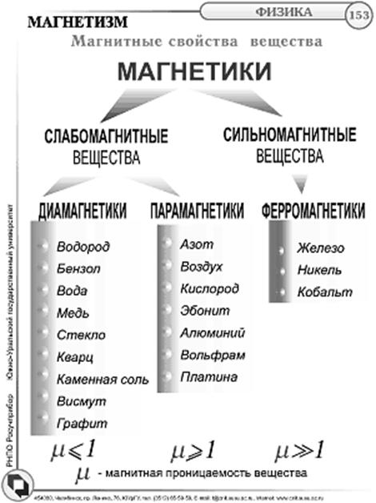

Slide 3
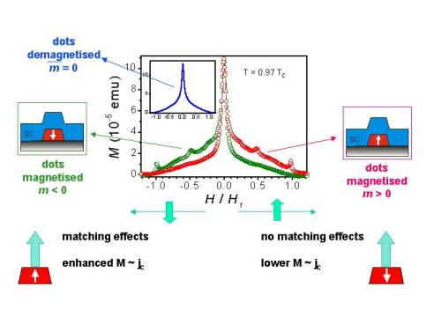
По своїм магнітним властивостям усі речовини можна розділити на слабомагнітні і сильно магнітні. До слабомагнітних речовин відносять парамагнетики і діамагнетики, до сильно магнітних – антиферомагнетики і феромагнетики.
Пара- і діа- магнетики, коли у відсутності зовнішнього магнітного поля вони не намагнічені, і характеризуються однозначною залежністю між вектором намагнічування і напруженістю статичного магнітного поля.

Slide 4
Діамагнетики
Діамагнетик — речовина з від'ємною магнітною сприйнятливістю.
Явище діамагнетизму зумовлене ларморівською прецесією електронів у магнітному полі.
Процеси, які визначають діамагнітні властивості речовини, відбуваються у всіх без вийнятку матеріалах, але вони слабкі й у випадку парамагнетиків не грають суттєвої ролі порівняно із іншими процесами.
Ідеальний діамагнетик має магнітну сприйнятливість рівну −1, що призводить до виштовхування магнітного поля із речовини. Ідеальними діамагнетиками є надпровідники.

Slide 5
Парамагнетики
Парамагне́тики— речовини з невеликою позитивною магнітною сприйнятливістю, які у зовнішньому магнітному полі намагнічуються вздовж поля і дещо підсилюють його.
Магнітна сприйнятливість парамагнетиків завжди позитивна і складає 10-4-10-7 на 1 моль. До парамагнетиків належать:
речовини атоми або молекули яких мають непарне число електронів
вільні атоми (йони) з недобудованою внутрішньою електронною оболонкою багато лужних і лужноземельних металів

Slide 6

Феромагнетики
Феромагнетиками називають тверді тіла, які можуть мати спонтанну намагніченість, тобто намагнічені вже у відсутності магнітного поля. У цьому відношенні вони аналогічні сегнетоелектрикам. Перехідні метали: залізо, кобальт, нікель та їх сплави.
До феромагнетиків належать матеріали, які сильно взаємодіють з магнітним полем і магнітна проникність яких у певному температурному інтервалі значно більша за одиницю. Феромагнітні властивості мають тільки кристалічні тіла. У рідкому, або газоподібному стані феромагнетики стають парамагнітними. Феромагнетики мають окремі ділянки, атоми в яких мають однаково напрямлені магнітні моменти. У зовнішньому магнітному полі такі ділянки орієнтуються однаково.

Slide 7
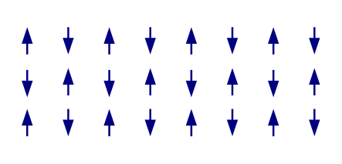
Антиферомагнетики
Антиферомагне́тики — магнітновпорядковані кристалічні речовини, які при низьких температурах мають дві повністю намагнічені спінові ґратки, які повністю компенсують одна одну.
Температура переходу антиферомагнетиків із магнітновпорядкованого стану в розупорядкований стан називається температурою Нееля.
При малих зовнішніх магнітних полях антиферомагнетики поводять себе, як парамагнетики. Утім, починаючи з певного критичного магнітного поля, в них з'являється намагніченість, яка спочатку росте лінійно з ростом напруженості зовнішньго поля, а потім виходить на насичення.
Елементарними збудженнями в антиферомагнетиках є магнони.

Slide 8
Гістерезис
Гістерезис– неоднозначна залежність змін фізичної величини, яка означає стан тіла, від зміни іншої фізичної величини, яка визначає зовнішні умови (напруженість магнітних та електричних полів). Гістерезис спостерігається в тих випадках, коли стан тіла визначається зовнішніми умовами не лише в цей час, але й попередні моменти, тобто, коли стан системи залежить від її минулого .

Slide 9

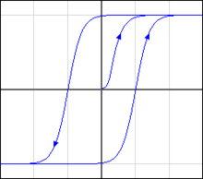
Гістерезис означає ненакладання перебігу змін у протилежних напрямках (незбіжність кривих, що описують такі зміни).
Розрізняють гістерезис:
магнітний;
діелектричний;
пружний:
магнітострикційний;
температурний;
термомагнітний та інші.
Крива гістерезису

Slide 10

Застосування магнітних матеріалів

Slide 11
Електротехнічних пристроях
Постійні магніти
В радіотехніці- ферити (феромагнітні матеріали)
Генератори змінного струму
Електродвигуни
Малогабаритні приймачі
Запис звуку в магнітофонах магнітні
Відео запис у відеомагнітофонах стрічки

